Slide 1
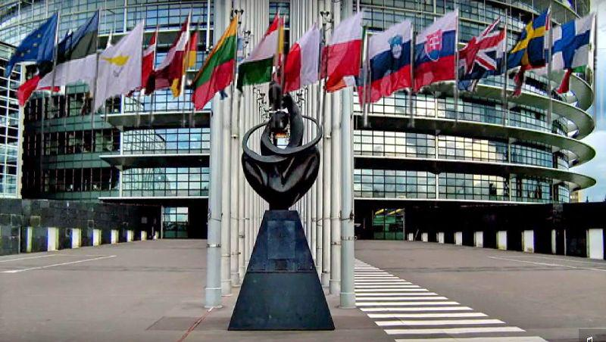
Sites insolites d’Europe
Musique : Hymne européen
Diaporame © Apex

Slide 2
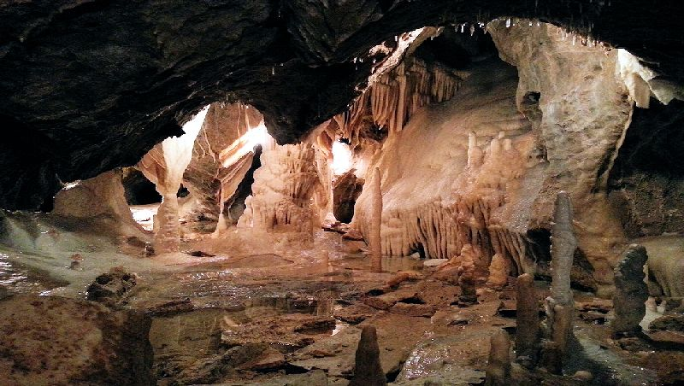
Allemagne-La grotte d'Atta

Slide 3
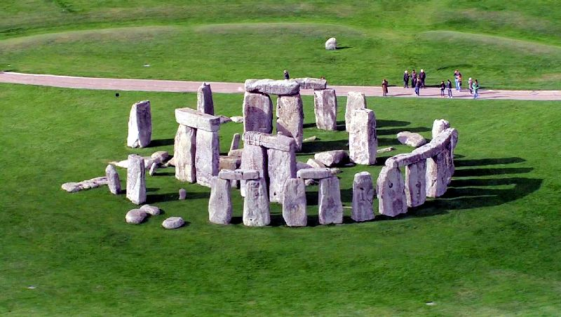
Angleterre-Stonehenge

Slide 4
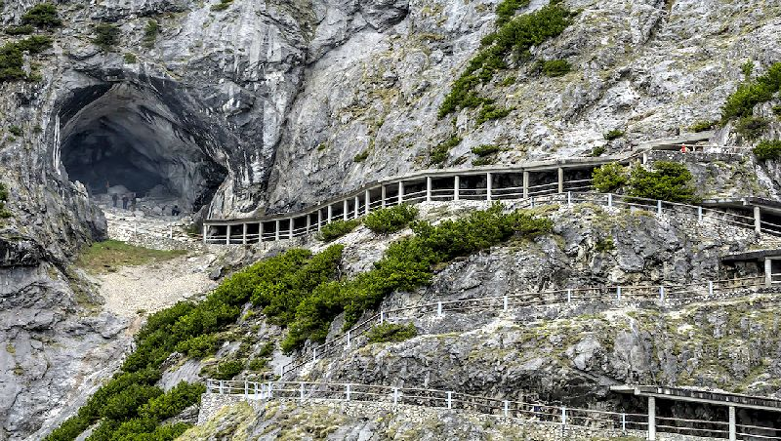
Autriche-Grotte d'Eisriesenwelt

Slide 5
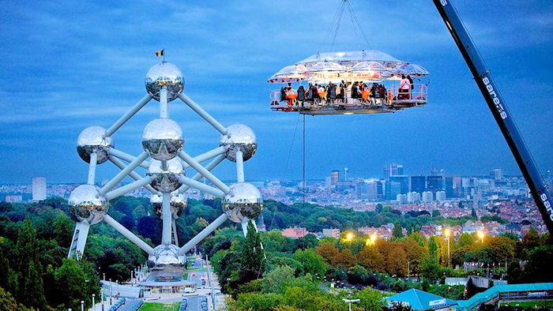
Belgique-Atomium et restaurant à 50 m d'altitude

Slide 6
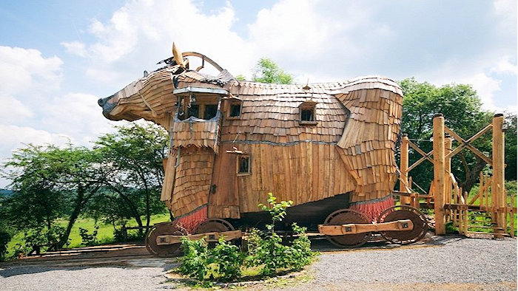
Belgique-La Balade des Gnomes-Durbuy

Slide 7
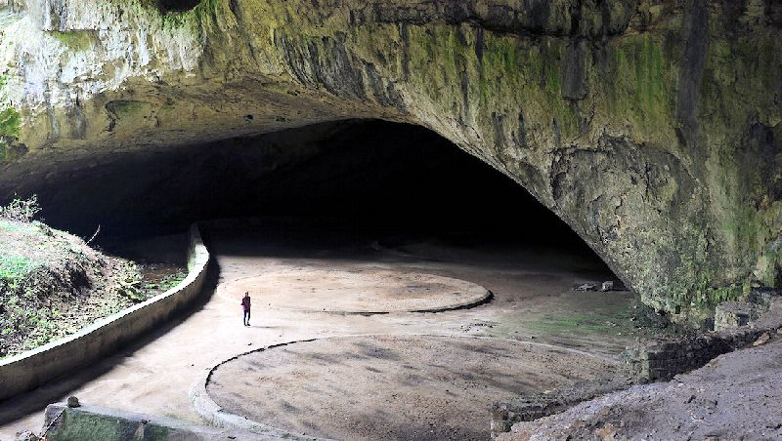
Bulgarie-Grotte de Devetashka

Slide 8
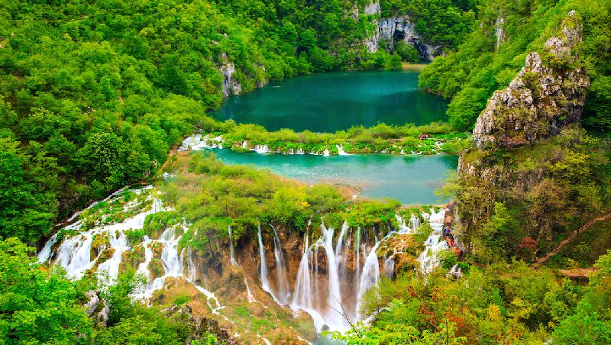
Croatie-Lacs de Plitvice

Slide 9
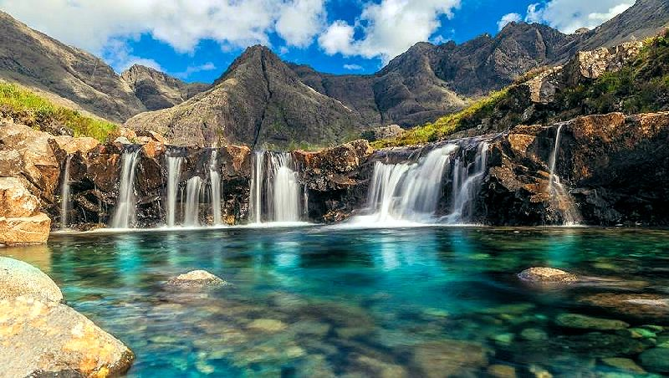
Écosse-Piscines de fées de l'Ile de Skye

Slide 10
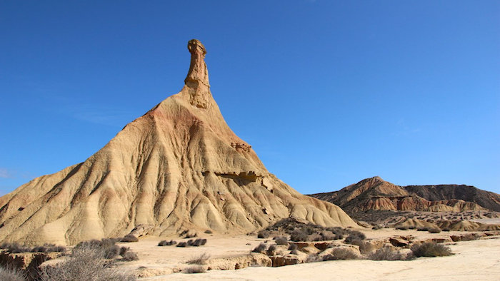
Espagne-Le Désert des Bardenas-Teales

Slide 11
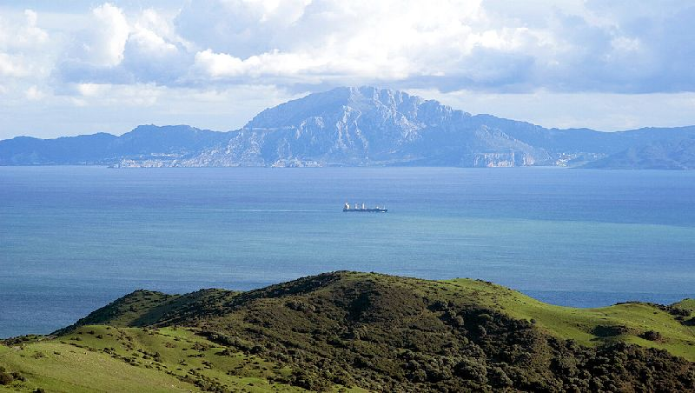
Espagne-Vue sur le détroit de Gibraltar

Slide 12
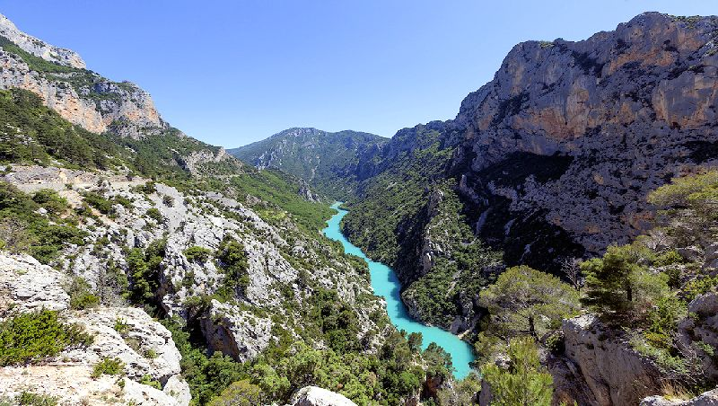
France-Les Gorges du Verdon

Slide 13
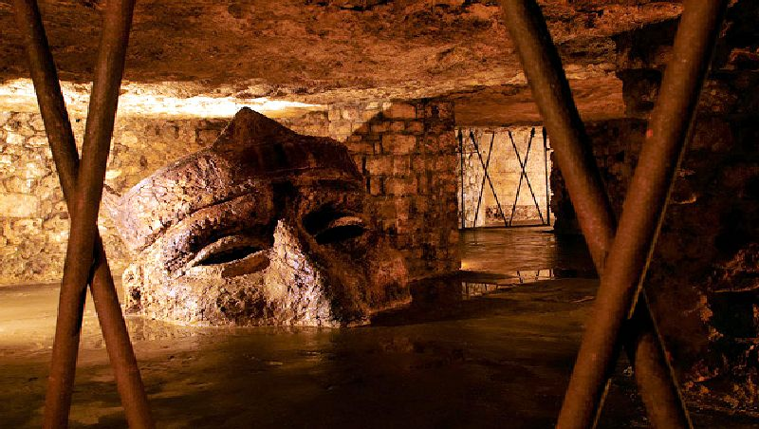
Hongrie-Labyrinthe du château de Buda

Slide 14
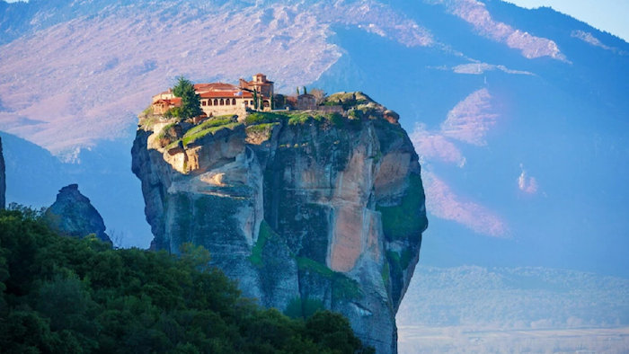
Grèce-Monastère de la Sainte Trinité des Météores

Slide 15
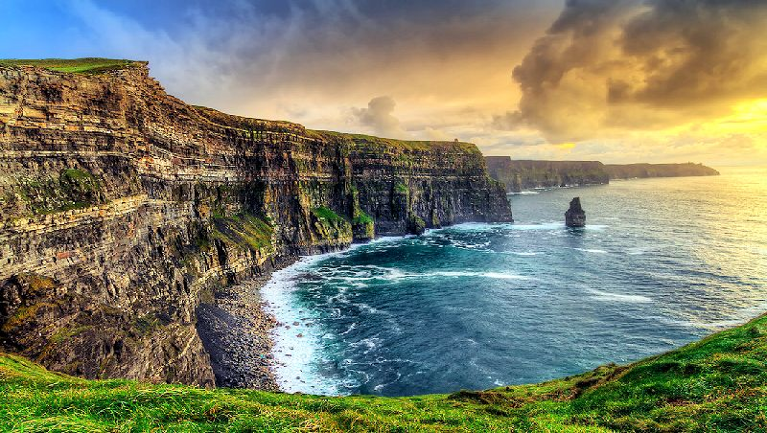
Irlande-Falaises de Moher

Slide 16
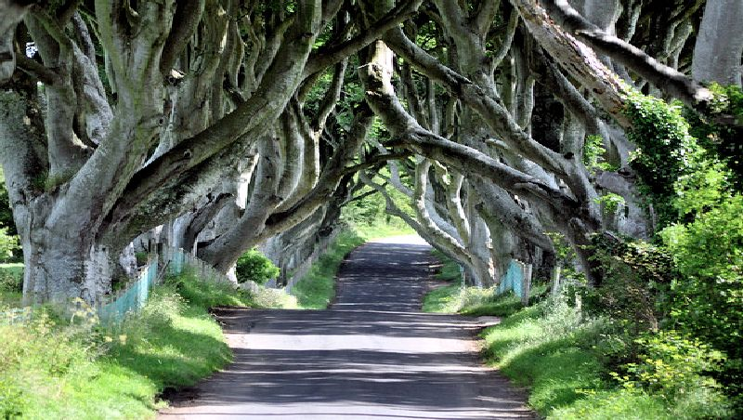
Irlande-Haies sombres d'Armoy

Slide 17
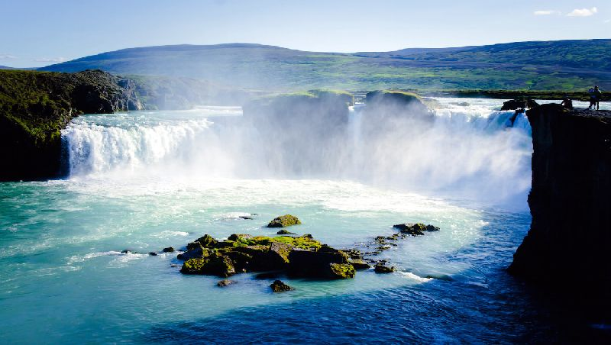
Islande-Cascade Dettifoss

Slide 18
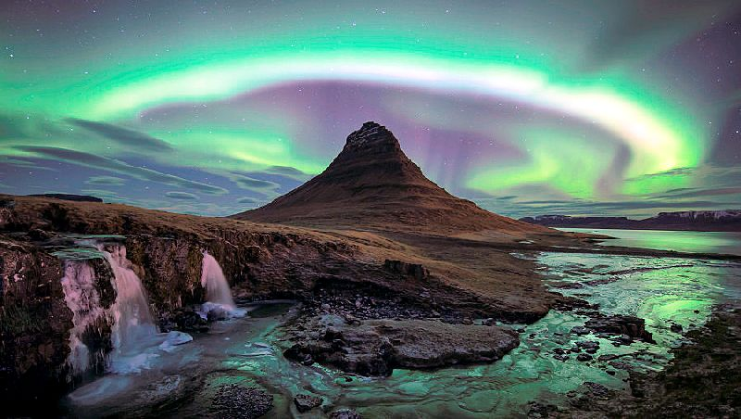
Islande-La péninsule de Snæfellsnes et Kirkjufell

Slide 19
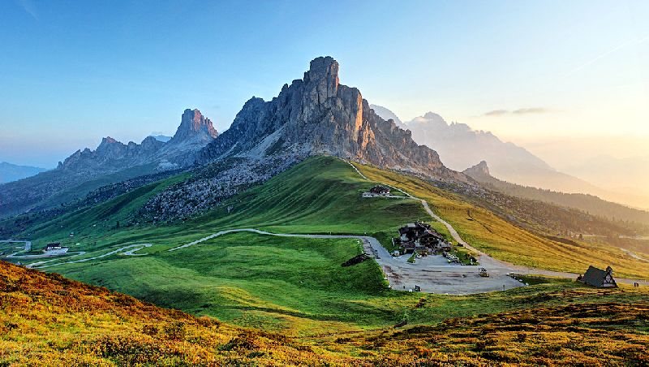
Italie-Les Dolomites

Slide 20
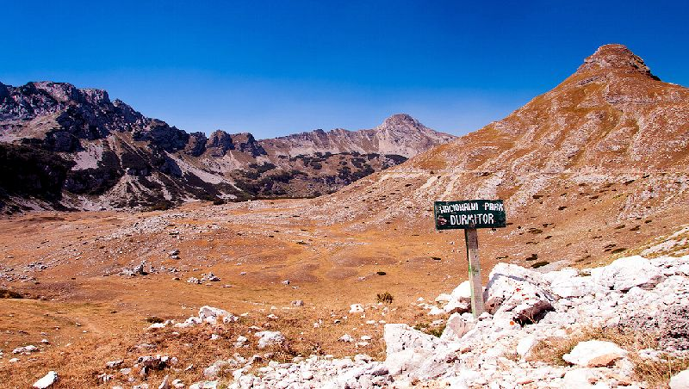
Monténégro-Parc national de Durmitor

Slide 21
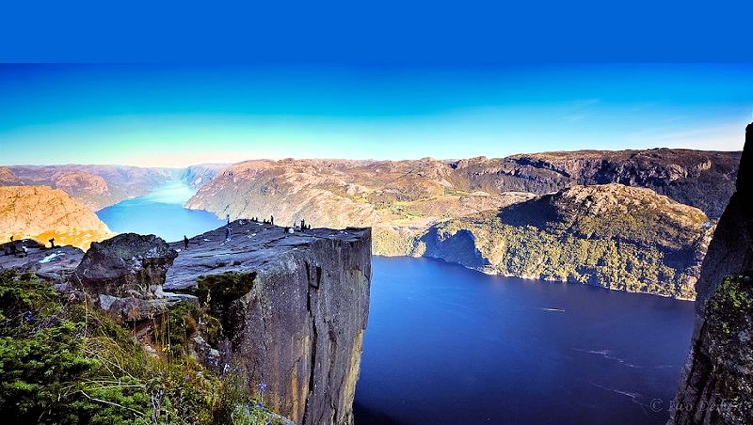
Norvège-La falaise Preikestolen

Slide 22
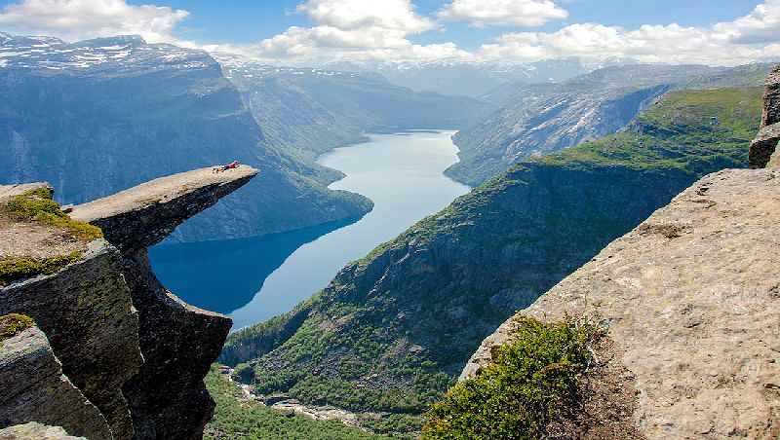
Norvege-Le Rocher de 0trolltunga

Slide 23
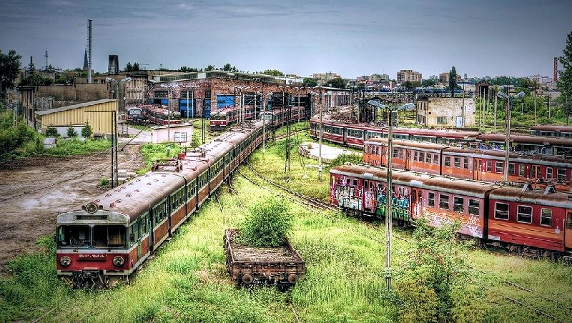
Pologne-Częstochowa

Slide 24
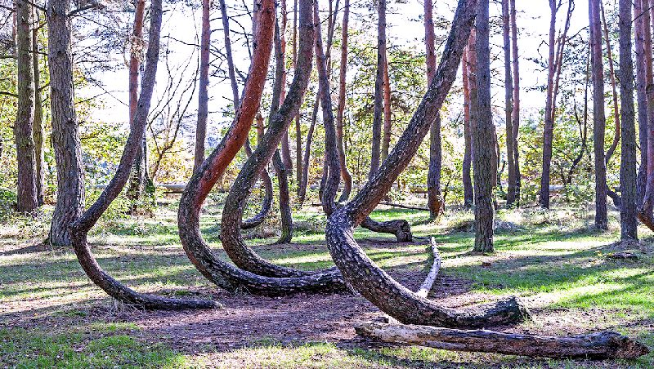
Pologne-La Foret tordue

Slide 25
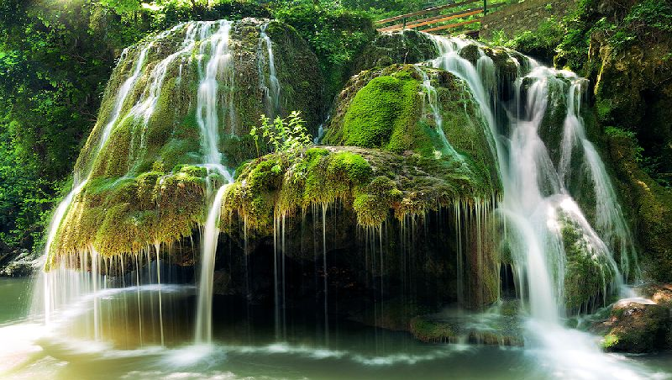
Roumanie-La Chute d'eau Bigar

Slide 26
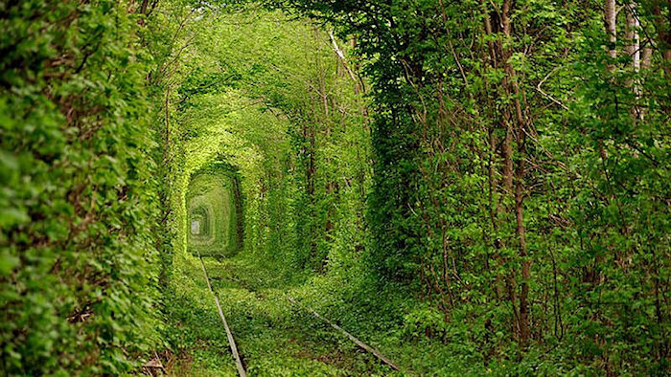
Ukraine-Le tunnel de l’amour

Slide 27
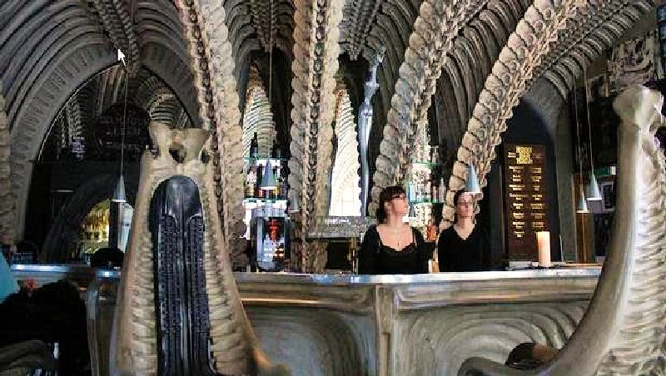
Suisse-Bar à Gruyères

Slide 28




F I N
Touche Esc pour quitter

